Slide 1
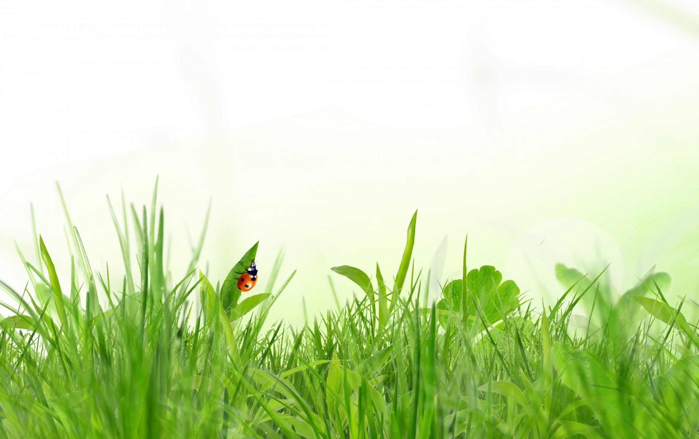
Муниципальное бюджетное дошкольное образовательное учреждение
«Детский сад №47»
ЗАТО Северск Томской области
«Удивительный мир насекомых»
Летний краткосрочный проект для детей разновозрастной группы 5-7 лет
Автор: воспитатель
Морозова Юлия Александровна
2020 год

Slide 2
Актуальность темы
В дошкольном возрасте дети активно познают окружающий мир. Мощным источником, из которого они черпают много знаний и впечатлений, является родная природа. Детей увлекает всё, что происходит вокруг. Они замечают: и трудолюбивого муравья на тропинке, и подвижного жучка на листике, и крохотного паучка в густой траве. Детям всегда интересно смотреть на полет шмеля и порхание бабочки, наблюдать за гусеницами и слушать стрекотание кузнечика. Они все время задают вопросы про насекомых, и пытаются сами найти ответ, рассматривая и собирая их. Детям хочется узнать: зачем же пчела кружит над цветком, как устроен муравейник, чем питается божья коровка. Эти маленькие, беззащитные существа всегда вызывают интерес у детей. Но большинство современных детей редко общаются с природой. Взрослые, остановитесь, оглянитесь вокруг… Любое насекомое, независимо от его размеров и роли в природе, при внимательном изучении оказывается очень интересным и занимательным. А знание жизни насекомых, их привычек и повадок очень полезно. Поэтому эта тема важна и актуальна.
В свободное время мы с детьми регулярно наблюдаем. Наблюдение позволяет показать детям природу в естественных условиях. В нашем саду есть много мест где можно наблюдать за насекомыми. По интересу детей и желанию узнать о них как можно больше было решено провести проект «Удивительный мир насекомых». Данный проект и методические рекомендации к нему помогут нашим детям окунуться в интригующий и таинственный, красочный и завораживающий мир летающих и ползающих букашек, козявок, жучков – мир насекомых. А также поможет узнать детям разнообразные виды насекомых, познакомит с их образом жизни, их важнейшей роли в экологической цепи и научит правильному отношению к ним.
Проект и методические рекомендации разработаны в соответствии с ФГОС ДО к организации педагогического процесса. Материал может быть рекомендован к использованию педагогами дошкольного образования в практической деятельности и предусматривает совместную работу с родителями.

Slide 3
Цель: формирование у детей общих представлений о строении и многообразии насекомых.
Задачи:
- развивать познавательный интерес к миру насекомых, поощрять любознательность и поисковую деятельность о жизни насекомых, их строении, местах обитания и характерных особенностях
- развивать умение делать выводы, устанавливая причинно-следственные связи между объектами живой природы;
- воспитывать бережное, экологически грамотное отношения к природе;
- развивать эмоциональную отзывчивость;
- закреплять представление о том, что в природе нет «ненужных» созданий, в ней всё целесообразно, всё находится в великом равновесии;
развивать творческие способности в продуктивных видах деятельности;
обогатить словарь детей новыми словами;
- содействовать активизации совместной деятельности со сверстниками, родителями и педагогами.
речи, мышления.
Вид проекта: познавательно-исследовательский, творческий.
Основная проблема проекта: как познакомить детей в детском саду с миром природы, привить им эмоционально-ценностное отношение к живым организмам.

Slide 4
Какие компетенции формирует проект:
- навык самостоятельной поисковой деятельности;
- теоретическое мышление;
- новый тип мышления бережного отношения к природе в семье и детском саду;
- повышение уровня культуры взаимодействия педагога-родителя-ребенка;
- художественный и эстетический вкус.
Гипотеза: если в работе с детьми использовать различные виды педагогических технологий по формированию ценностного отношения к природе, по развитию познавательной активности у детей через ознакомление с насекомыми, создавать специальные условия для этого, работать в определенной системе с родителями по проблеме, то это будет способствовать: накоплению у детей представлений о многообразии насекомых, формированию интереса к насекомым и бережного отношения к ним, развитию речи у детей и активации словаря, развитию у них умения рассуждать и наблюдать, формированию у детей интереса к экспериментальной деятельности, а самое главное – формированию индивидуального эмоционального отношения к миру природы каждого ребенка.
Ожидаемый результат:
- формирование базы знаний о мире насекомых;
- формирование интереса к насекомым и бережное отношение к ним и в целом к природе;
- формирование представления о взаимосвязи деятельности человека и окружающей среды, в том числе насекомых;
- развитие умения рассуждать, наблюдать;
- развитие речи, активного словаря;
формирование интереса к экспериментальной деятельности.

Slide 5
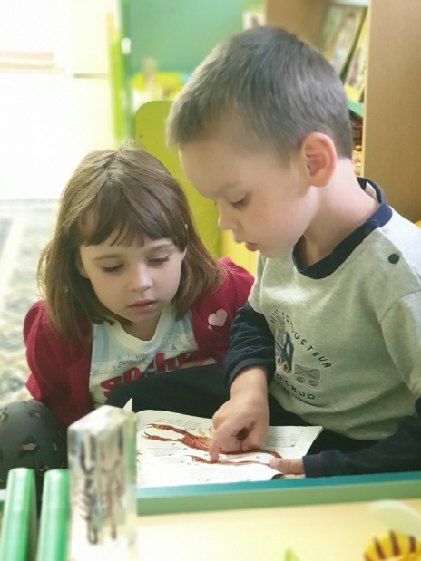
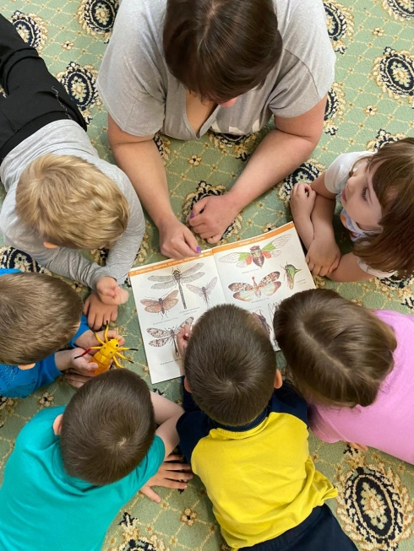
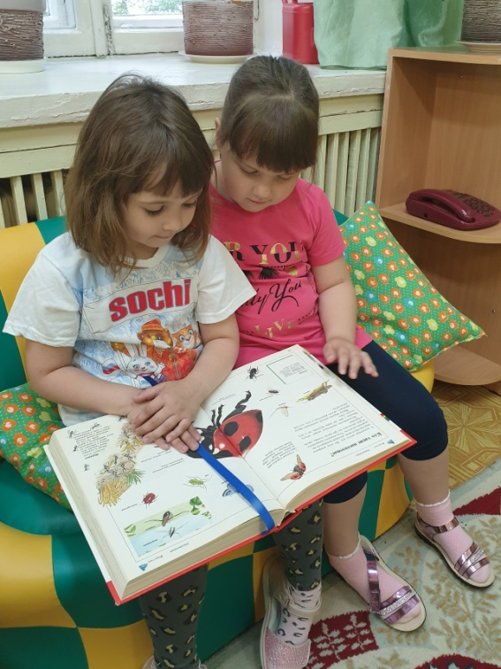
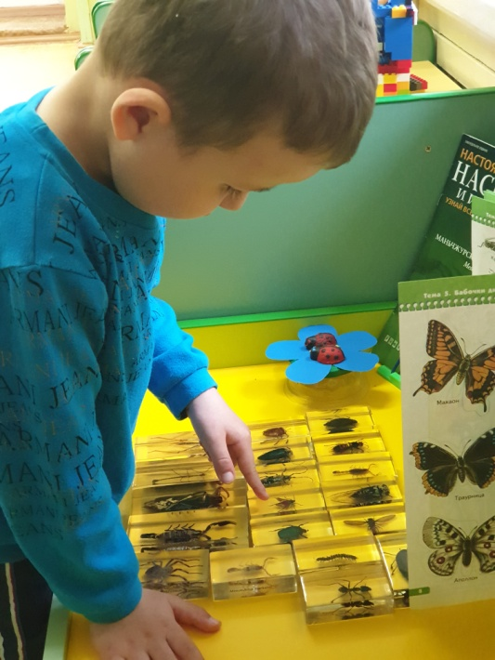
Работа в центре развития речи
Беседы по теме: «Как уберечься от опасных насекомых», «Первая помощь при укусах», «Удивительный мир букашек», «Осы и пчелы», «Держитесь подальше от гусениц», «Живые опасности», «Почему нельзя ловить бабочек», беседы о правилах поведения при встрече с опасным насекомым и т.д.
Чтение художественной литературы: К.Чуковский «Муха - Цокотуха», «Тараканище», Д.Мамин-Сибиряк «Сказка про Комара Комаровича», А.Бианки «Как муравьишка домой спешил», «Паучок – пилот», «Муравейник зашевелился», К.Ушинский «Капустная белянка», В.Зотов «Лесная мозаика», И.Крылов «Стрекоза и муравей», «Чем плавунец дышит», «Стрекоза и улитка».
Разучивание стихов о насекомых: Ф.Грубин «Божья коровка», М.Моравская «Два жука», А.Барто «Комары», Б.Заходер «Муха-чистюха».
Разучивание пословиц, поговорок, скороговорок, считалок, загадывание загадок, составление описательных загадок про насекомых.
Рассматривание коллекций насекомых, иллюстраций журналов, энциклопедий «Насекомые», плакатов, книг, фотографий по теме.
Прослушивание сказок: «Путешествие муравья», «Зелёный кузнечик», «Под грибом».
Игры - задания по развитию речи: «Подбери слово» - подбор глаголов к слову насекомые, «Назови ласково», «Измени словечко», «Чьи лапки, чья голова?», «Насекомые-великаны» - употребление слов с увеличительными оттенками, «Кто как передвигается?» - составление сложных предложений со значением противопоставления, «Бывает – не бывает» - понимание логико-грамматических конструкций, «Закончи предложения», «Посчитай насекомых» - согласование существительных с числительными, «Кто к кому летит», «Какие насекомые спрятались на картинке?».
Артикуляционные гимнастики: «Оса», «Цветы и насекомые», «Летняя прогулка».

Slide 6
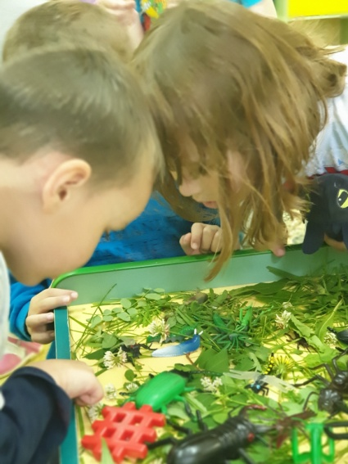
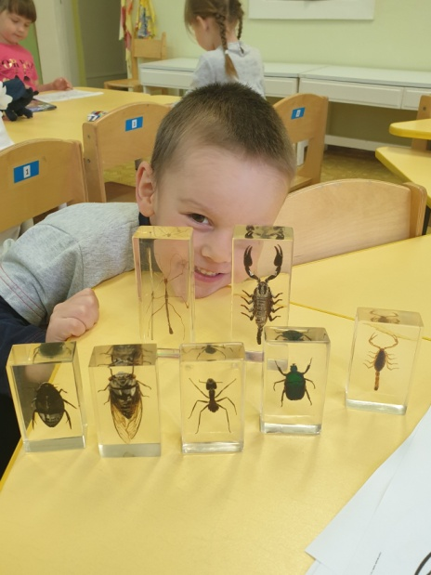
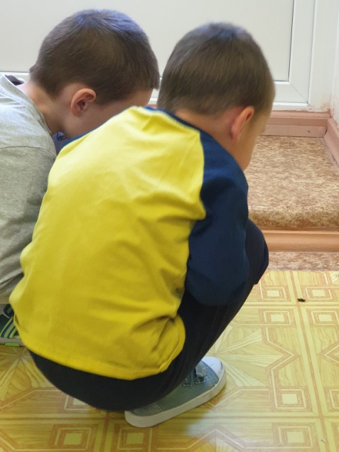
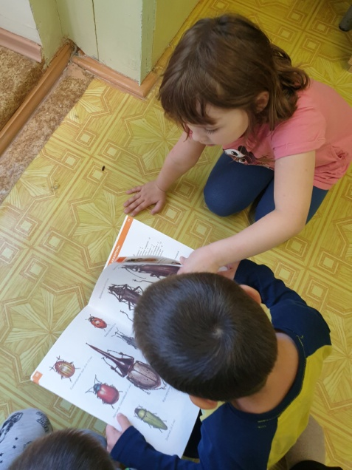
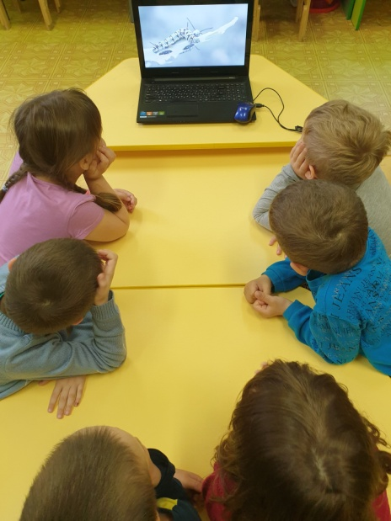
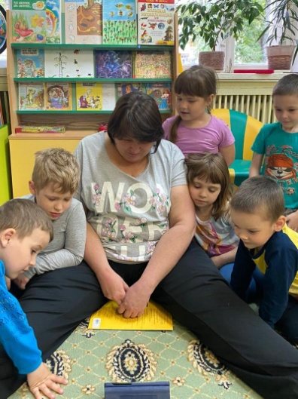
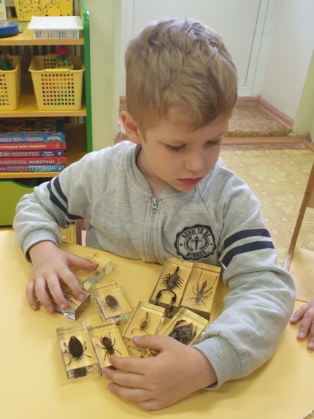
Работа в центре познания
Просмотр компьютерной презентаций: «Насекомые», «Строение и развитие насекомых».
Просмотр короткометражных мультфильмов: «Муха – Цокотуха», «Приключения кузнечика».
Дидактические и настольно-печатные игры: «Кто и чем питается», «Нелепицы», «Найди лишнего», «Сложи картинку», «Часть – целое», «Найди 10 отличий», «Что есть, чего нет», «Как передвигаются насекомые», «Чем питаются насекомые», «Угадай по описанию насекомое», «Посчитай точки у божьей коровки», «Бабочка и цветок», «Бабочка», «Природа и человек», «Лото Насекомые», кубики и пазлы по теме.
Опытно –исследовательская деятельность: изучение тела насекомого.
Наблюдение: за насекомыми на всей территории детского сада.

Slide 7
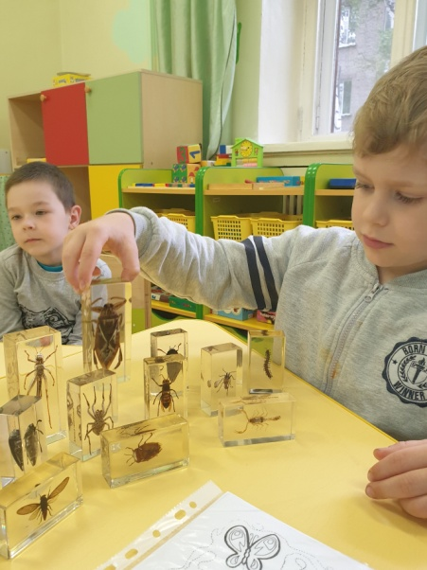
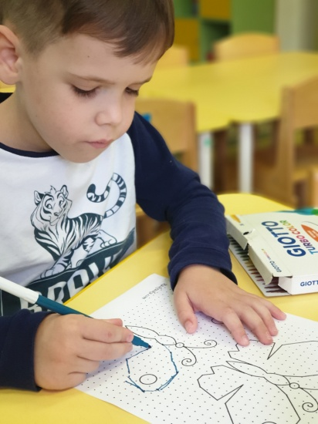
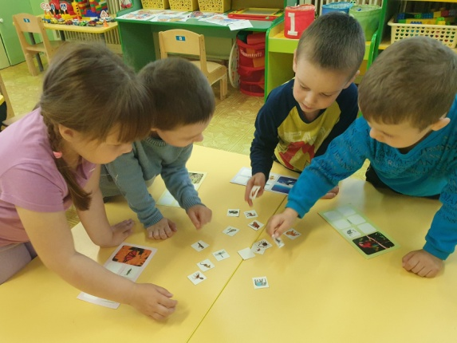
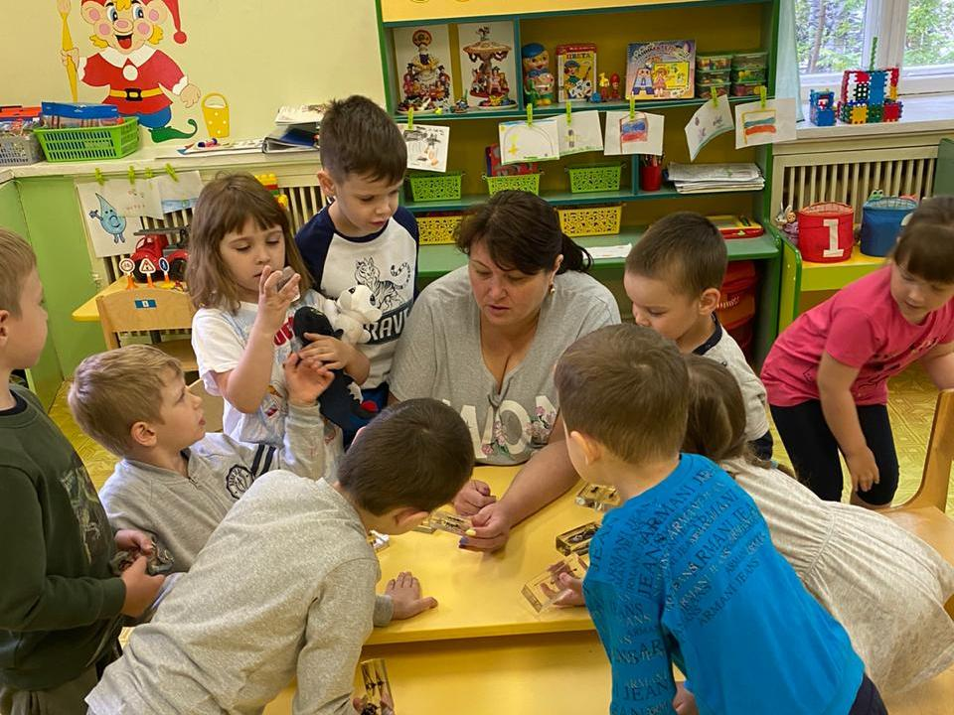
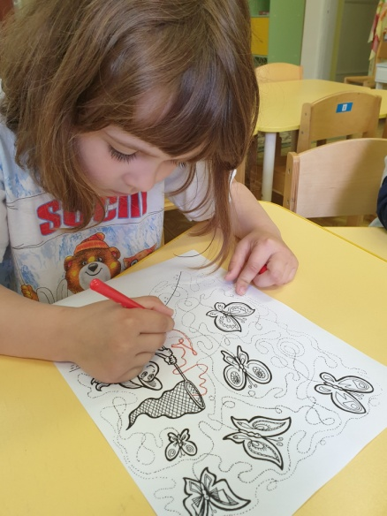
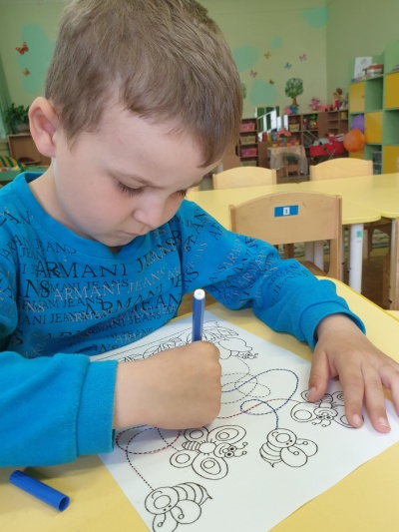

Slide 8
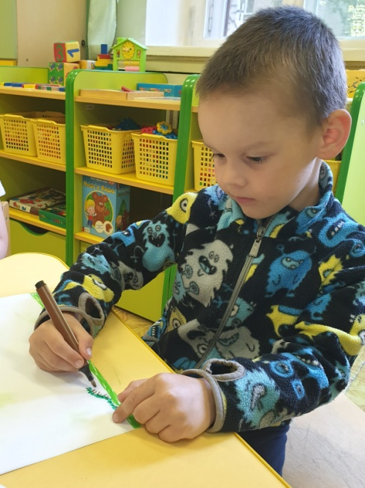
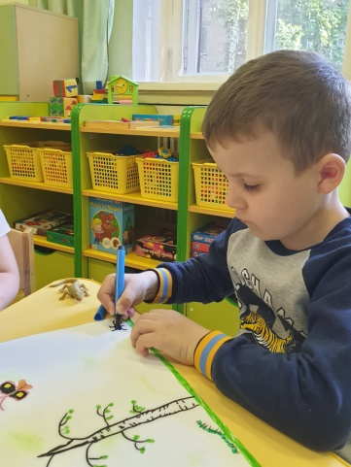
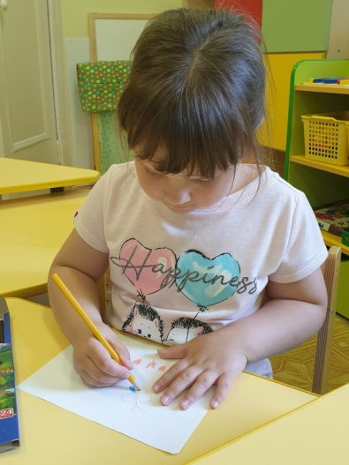
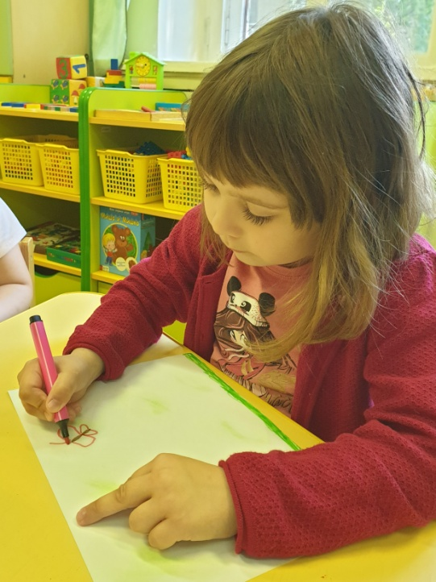
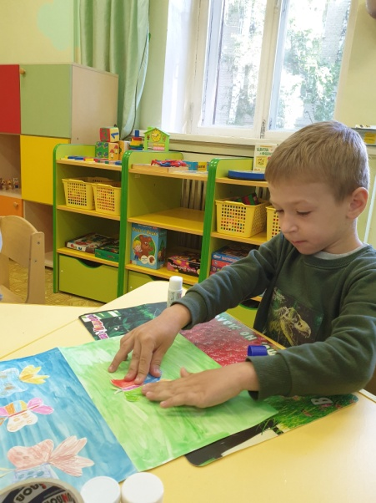
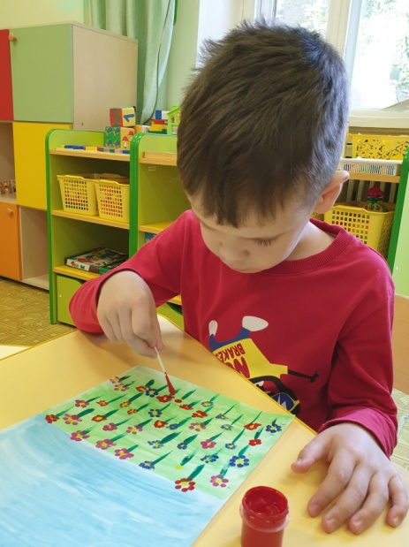
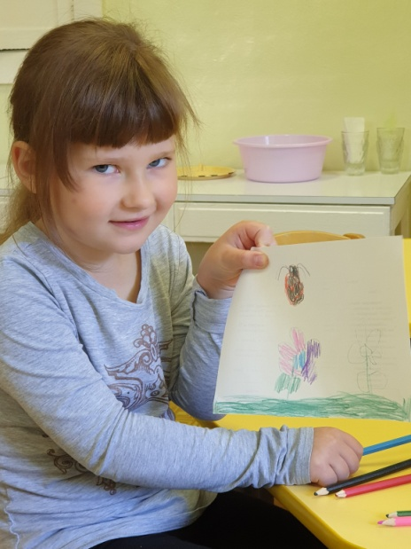
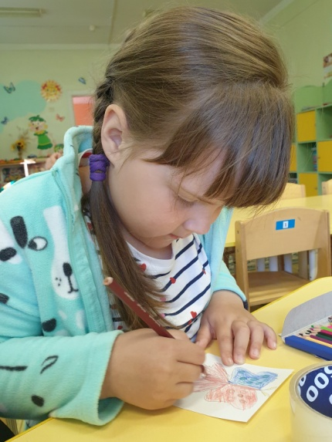
Работа в центре художественно-эстетического развития
Рисование: «Разноцветные бабочки», лепка «Божьи коровки на листочке», аппликация «Загадочный мир насекомых».
Конструирование: оригами «Бабочка», «Жук», игры с мелким и крупным строителем.
Самостоятельная продуктивная деятельность: раскраски с рисунками, работа с трафаретами, рисование цветными мелками на асфальте по теме.
Прослушивание музыкальных произведений о насекомых: «Полет шмеля» Н.Римского-Корсакового, звуков природы.

Slide 9
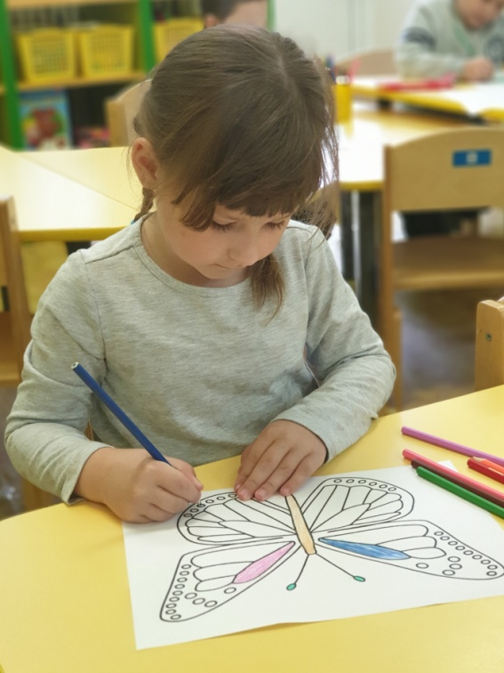
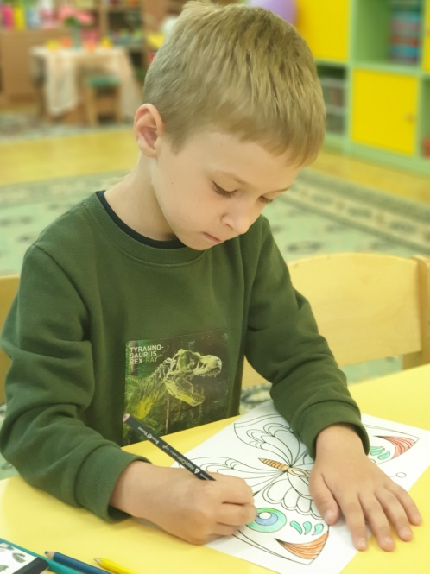
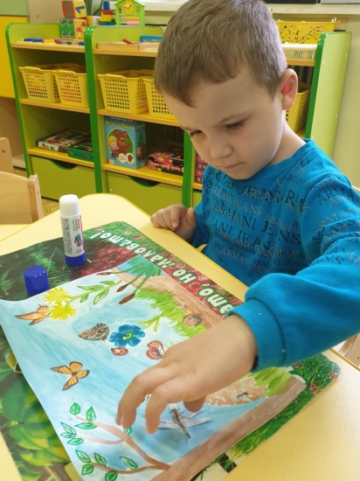
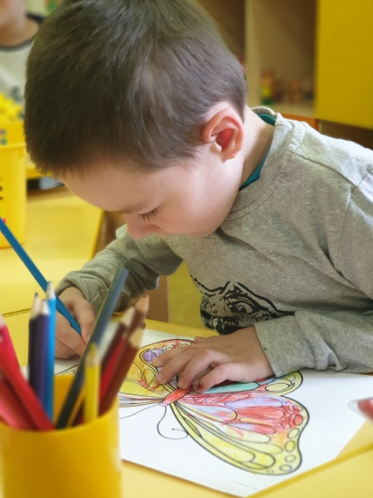
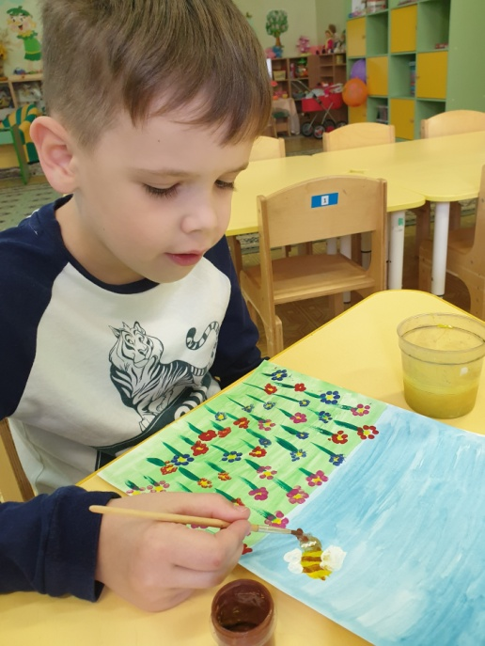
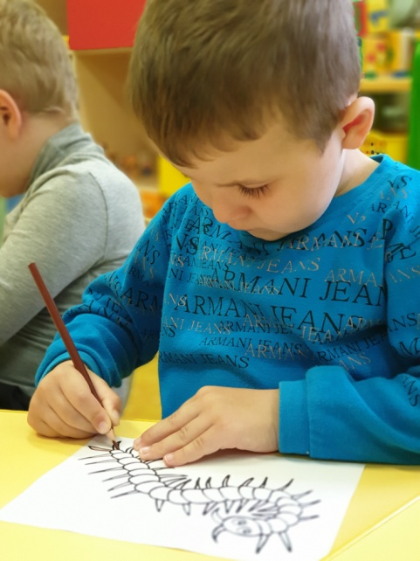
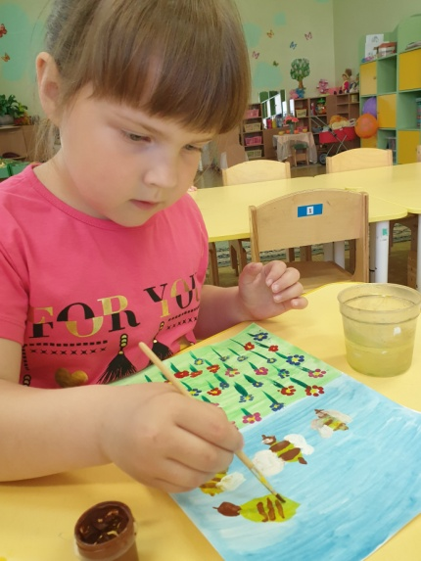
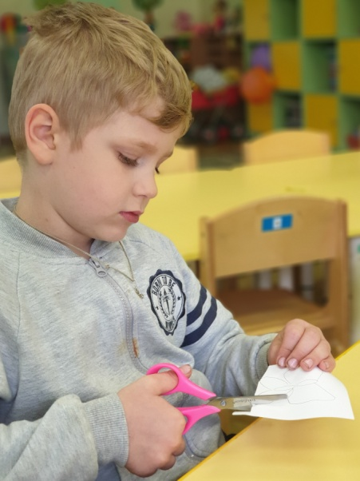

Slide 10
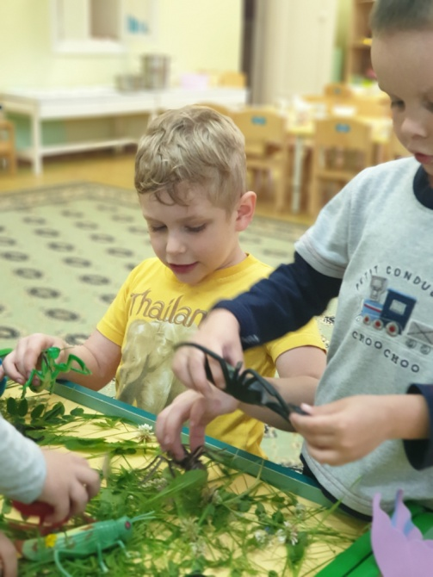
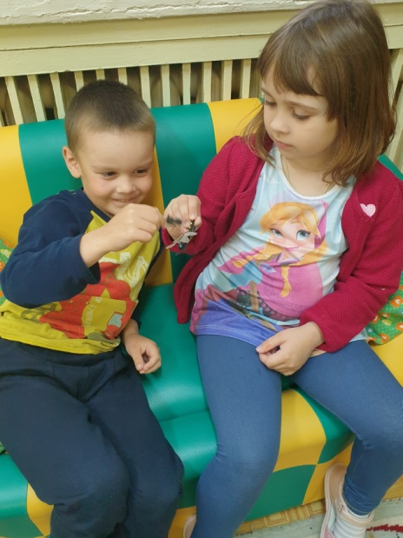
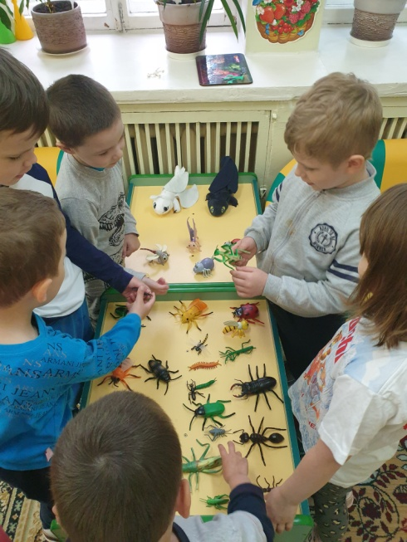
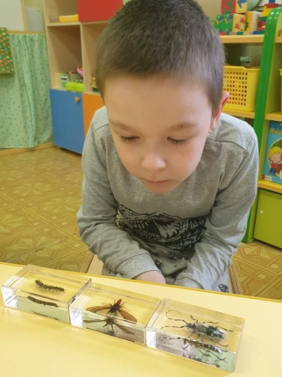
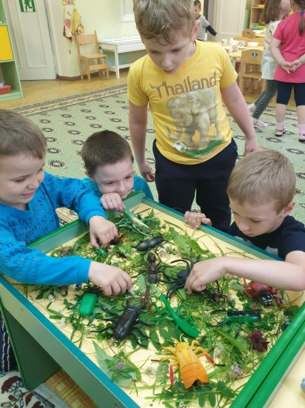
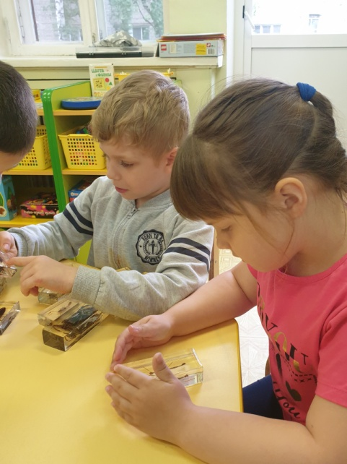
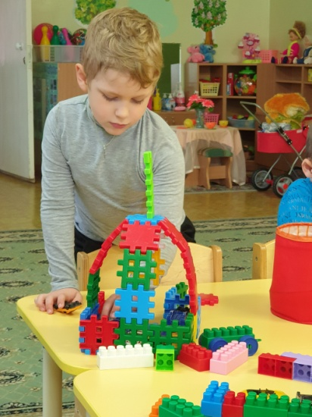
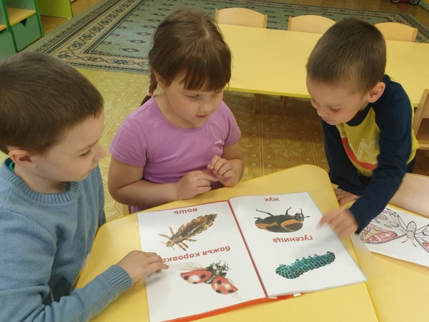
Работа в центре социально-коммуникативного развития
Сюжетно – ролевые игры: «Семья», «День рождения», «Поход в лес» и т.д.
Театрализованные представления: инсценировка басни «Стрекоза и муравей», «Спор насекомых».
Игра-перевоплощение: «Если бы ты был бабочкой».

Slide 11
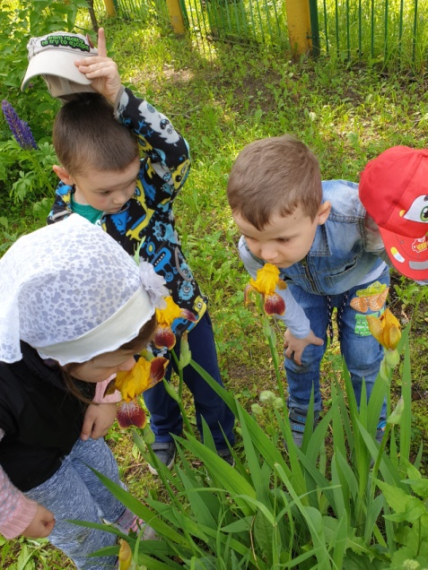
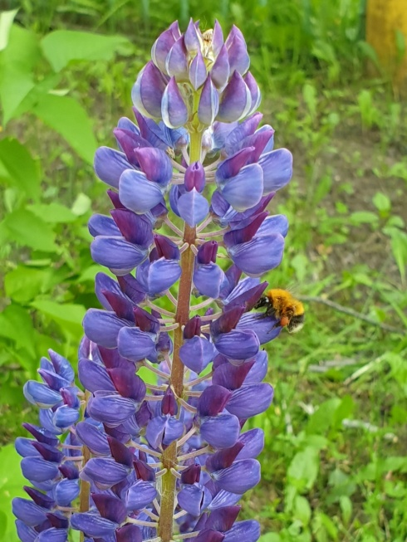
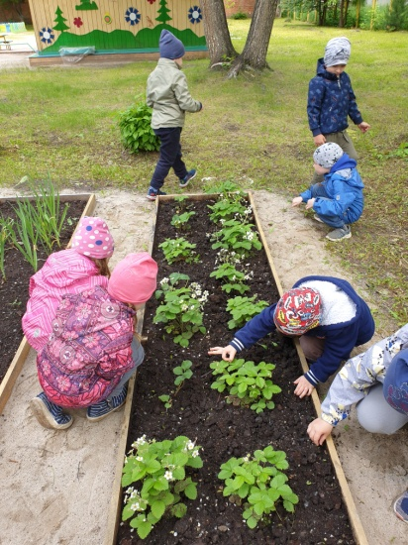
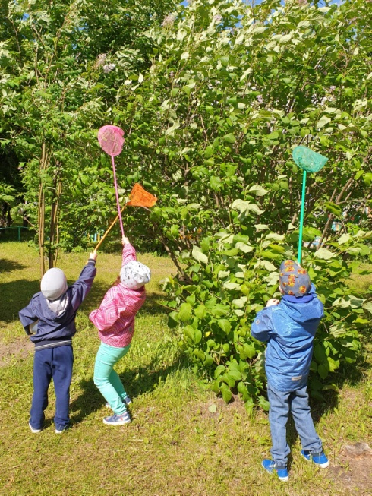
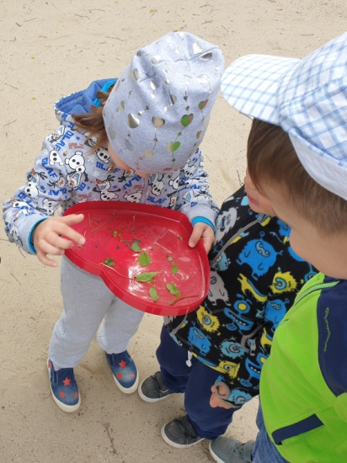
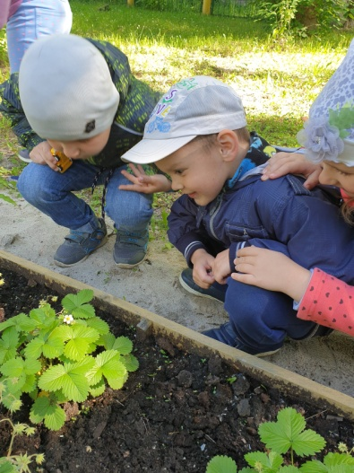
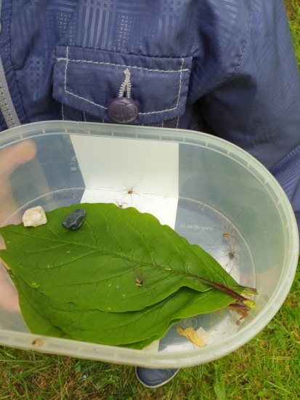
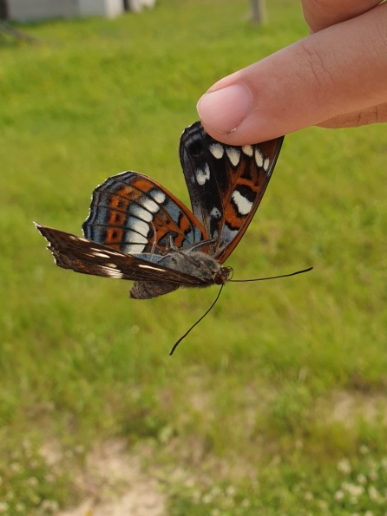
Работа в центре физического развития
Подвижные игры: «Насекомые на поляне», «Мед и пчелы», «Паук и мухи», «Бабочки».
Пальчиковые игры: «Жук, стрекоза, осы» «Пчела», «Комарик», «Улитка», «Улей», «Сороконожка», Божья коровка», «Светлячок-червячок», «Бабочка»
Дыхательная гимнастика: «Отправь бабочку в полёт», «Жуки».
Релаксация под звуки природы.
Гимнастика для глаз: «Стрекоза».

Slide 12
Сотрудничество с семьей
Поместить в уголок для родителей материал по теме.
Привлечь родителей в создании предметно-пространственной среды в группе (коллекции, игрушки, книги, картинки, фотографии, журналы, раскраски).
Проведение консультаций: «Что читать детям о насекомых», «Расскажите о насекомых», «На природу с ребенком», «Первая помощь при укусах насекомых».
Совместное творчество родителей и детей: изготовление поделок, сочинение загадок.
Наблюдение: за насекомыми во время семейных прогулок.
Оформление альбома «Удивительный мир насекомых».
Материалы для ознакомления с темой:
Знакомимся с насекомыми в презентации: https://cloud.mail.ru/public/3PJV/2eeFYrpMX
Наблюдаем за насекомыми в красивом видео: https://cloud.mail.ru/public/2H54/5CNYv2QQE

Slide 13
Продукты проектной деятельности:
Выставка творческих работ детей и семейных поделок из различных материалов.
Оформление папки «Удивительный мир насекомых».
Итоговое мероприятие: проведение викторины «Загадочный мир насекомых».
Презентация проекта.
Участие: во Всероссийском конкурсе «Яркие краски детства».
Результаты проектной деятельности:
- дети знают и называют насекомых;
- дети имеют представления о особенностях внешнего вида насекомых;
- дети узнали о пользе, которую приносят насекомые людям и растениям;
у детей сформировался интерес и бережное отношение к насекомым;
дети научились наблюдать, сравнивать, рассуждать, анализировать, делать выводы;
у детей обогатился словарный запас, который они активно используют в повседневной жизни;
у детей развивались память, логическое мышление, речь, внимание;
у детей сформировался интерес к поисково-исследовательской деятельности;
активное участие родителей в реализации проекта и заинтересованность в процессе.

Slide 14
Используемая литература:
Интернет ресурсы.
«Основная образовательная программа дошкольного образования «Вдохновение» / под ред. В.К.Загвоздкина, И.Е.Федосовой. М.: «Национальное образование», 2019.
Воронкевич О.А. «Добро пожаловать в экологию» – современная технология экологического образования дошкольников. /Дошкольная педагогика, 2006, № 3.
Белая К.Ю. «Формирование основ безопасности у дошкольников». Пособие для педагогов дошкольных учреждений и родителей. М., МОЗАИКА-СИНТЕЗ, 2011.
Шорыгина Т.А. «Насекомые. Какие они?». М., 2003.
Бондаренко Т.М. «Экологические занятия с детьми 6–7 лет». Воронеж: ТЦ «Учитель», 2002.
Павлова Л.Ю. «Сборник дидактических игр по ознакомлению с окружающим миром: Для занятий с детьми 4-7 лет». - М., МОЗАИКА-СИНТЕЗ, 2014.
Всё хорошее в людях из детства!
Как стоки добра пробудить?
Прикоснуться к природе всем сердцем:
Удивиться, узнать, полюбить!
Н.Луконин.
Спасибо за внимание!

